Slide 1
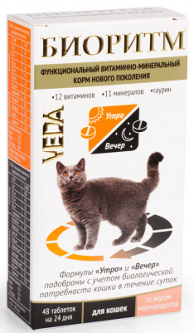
Биоритм Функциональный витаминно-минеральный корм для кошек со вкусом морепродуктов
Свойства
Выгода
1
Формулы «Утро» и «Вечер»
Утренний комплекс содержит минералы (Са, Р, К) и витамины (В2, В4, В5, В7, В9, В12 и D3)
Вечерний комплекс содержит минералы (Fe, Zn, Cu, Se, Mg, I) и витамины (А, Е, В1, В3, В6)
В составе обоих комплексов содержится L-карнитин
Также формулы «Утро» и «Вечер» содержат таурин
позволяют давать кошке витамины в соответствии с рекомендациями по их раздельному или совместному приему
а значит, способствует росту и развитию, стимулирует метаболизм, поддерживает работу нервной и иммунной систем
благодаря чему помогает очищать почки, печень, кровь, ускоряет рост и обновление кожи и шерсти, улучшает усвояемость нутриентов
который обеспечивает полноценный метаболизм жиров, снабжает организм энергией, увеличивает силу мышц
повышающий активность кошки, поддерживающий работу сердечно-сосудистой системы, улучшающий зрение
2
3
4
Биоритм Функциональный витаминно-минеральный корм для кошек со вкусом морепродуктов
5

